Slide 1
INSTITUTUL PATRIMONIULUI CULTURAL
P R O I E C T M A N A G E R I A L al candidatului la postul de director
dr. hab. Victor GHILAȘ

Slide 2
Bilanț: 28 octombrie 2014-27 octombrie 2018
Au fost elaborate documentele specifice funcției de conducere:
Regulamentul Consiliului științific al Institutului;
Planurile anuale de activitate ale Consiliului științific;
Fișele individualizate ale posturilor;
Metodologia de apreciere a performanței cercetătorilor în baza indicatorilor de produs și rezultat;
Planurile individuale de activitate ale cercetătorilor perfecționate;
Acorduri de parteneriat cu instituții de cercetare, universitare, așezăminte de cultură din țară și străinătate;
Au fost întreprinse activități de monitorizare și control; au fost luate decizii interne pentru funcționarea în condiții de normalitate a Institutului.

Slide 3
REZULTATE:
S-au îmbunătățit indicatorii de performanță ai Institutului, fapt constatat în ședința CNAA.
A crescut numărul publicațiilor per cercetător

Slide 4
Anual a sporit numărul de studii publicate de cercetătorii Institutului:
Numărul articolelor științifice publicate în străinătate, la fel, a crescut simțitor de la an la an, în medie cu cca 7,3 la sută.
Monografii publicate în țară și peste hotare (România, Germania, Rusia) – spor constant. Rezultate bune așteptăm și în anul acesta.
Studii publicate
Monografii publicate

Slide 5
Am reușit să schimbăm statutul Conferinței științifice anuale a IPC, transformând-o din Conferința cu participare internațională în Conferință științifică internațională cu participanți din vest și din est, numărul acestora depășind cifra 200 – în 2018.

Slide 6
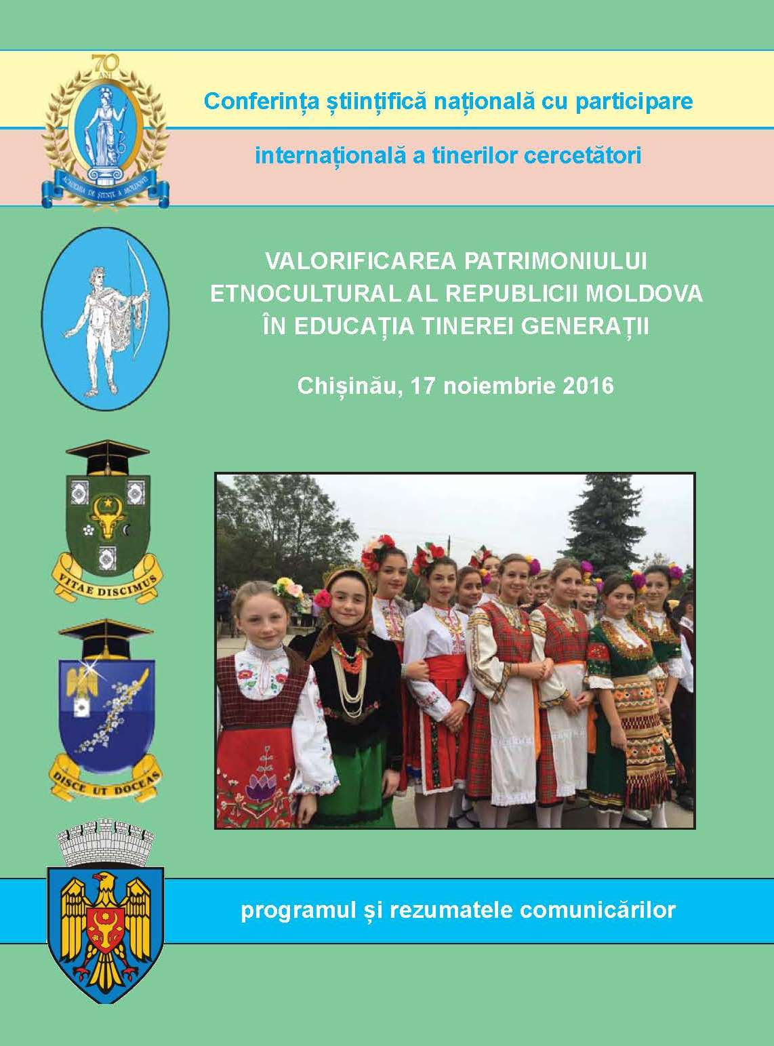
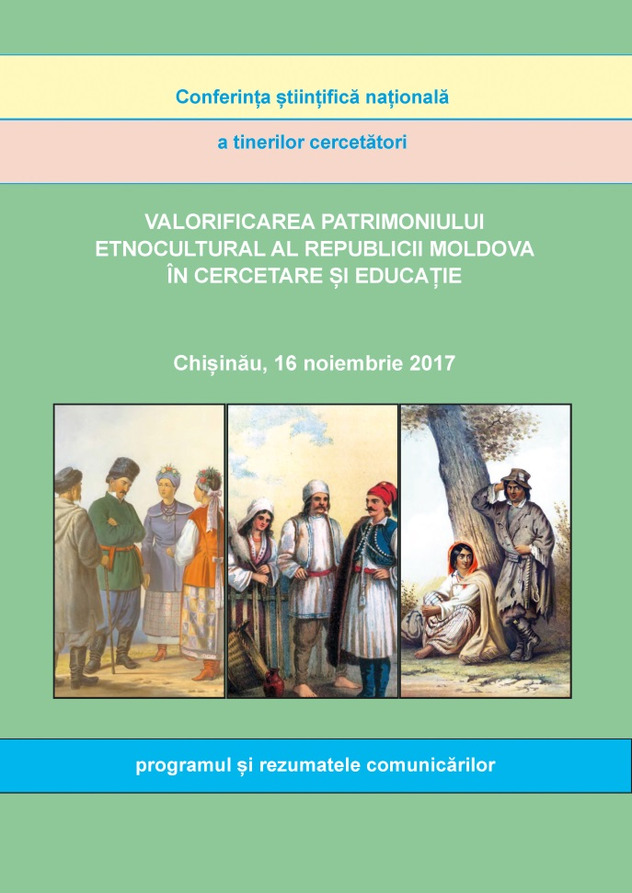
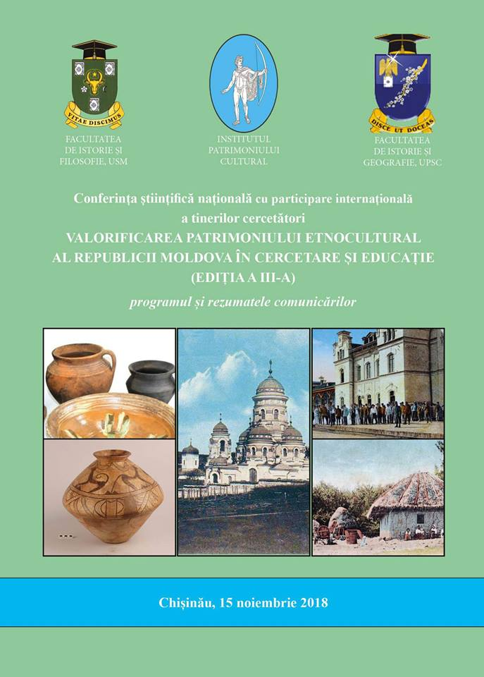
Conferința Științifică națională cu participare internațională a tinerilor cercetători
2016
2017
2018

Slide 7
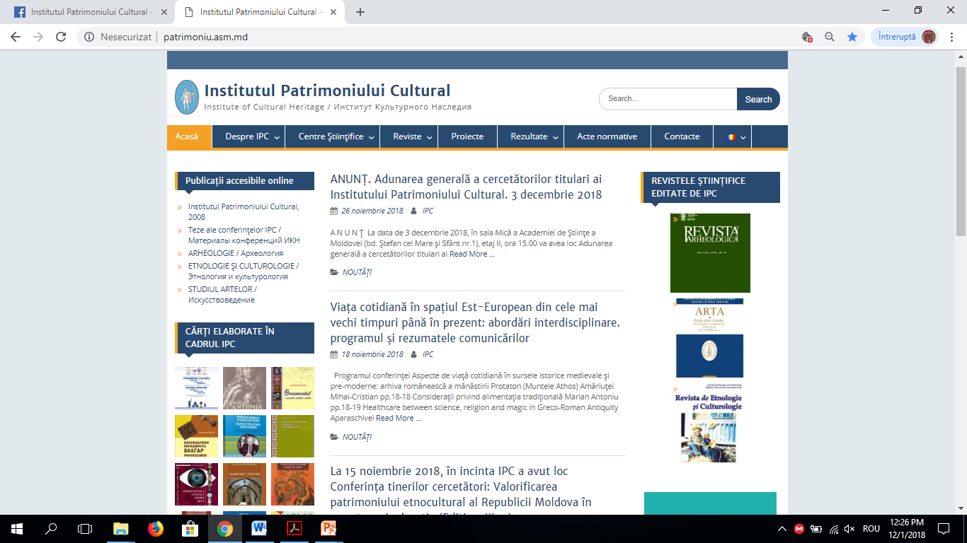

Slide 8
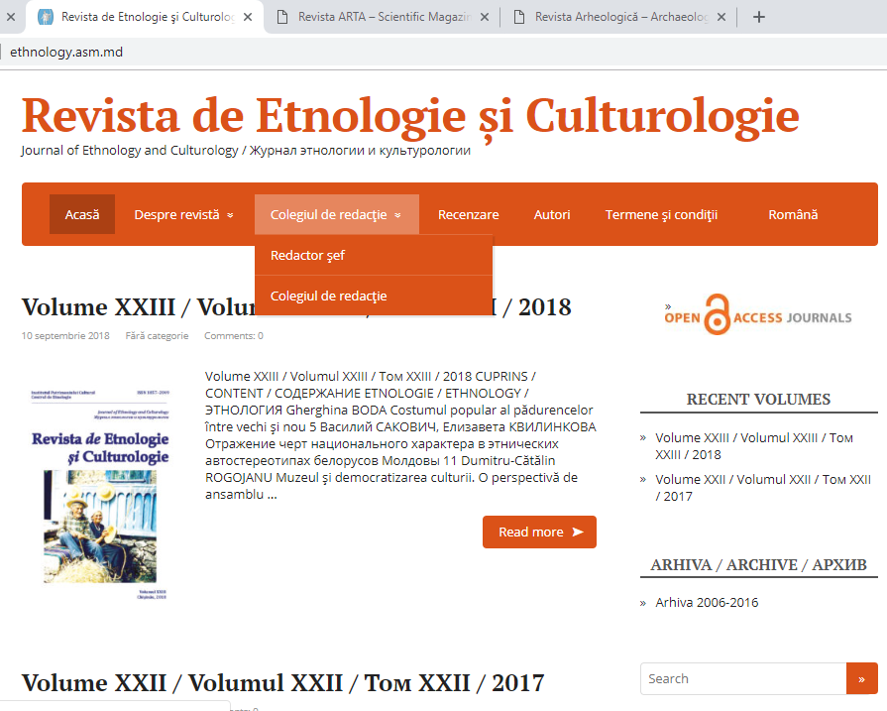
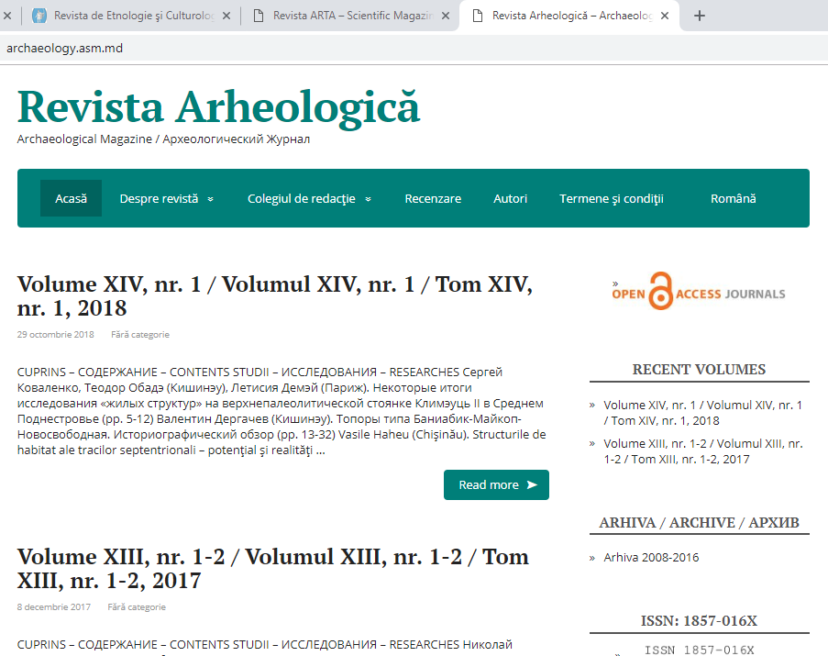
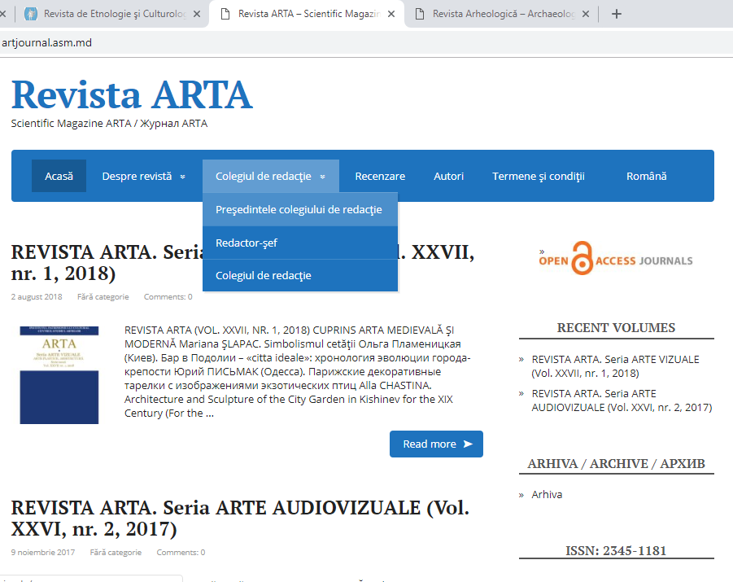

Slide 10
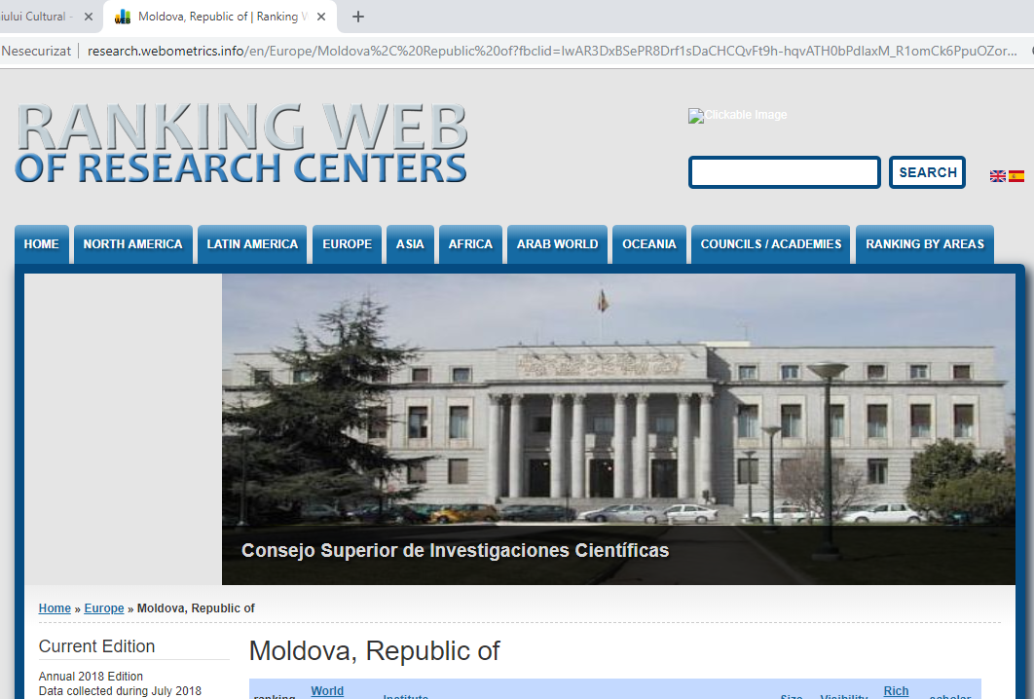

Slide 11
În perioada mandatului 2014-2018, au fost coordonate acțiunile privind participarea la Concursurile proiectelor pentru ”Editarea Monografiilor Științifice (lucrări de valoare)” pentru anii 2017-2018 și perfectarea contractelor de finanțare a acestora; pentru „Organizarea Manifestărilor Științifice Internaţionale finanțate de la bugetul de stat” pentru anul 2018, precum și a proiectelor instituționale de cercetare fundamentală a tinerilor cercetători pentru anul 2017 (au fost câștigate pentru finanțare în 2017 - 3 (trei) proiecte și 3 (trei) proiecte pentru anul 2018.
A fost elaborat (în calitate de coordonator de program) și prezentat pentru participare la concursul programelor de stat finanțate de la bugetul statului pentru anii 2018-2021 proiectul ”Valorificarea potențialului culturii tradiționale în dezvoltarea Republicii Moldova” (proiect câștigat).

Slide 12
Finanțare externă prin proiecte și granturi internaționale (British Library, Fondul Interstatal de Colaborare Umanitară a statelor-membre CSI, Programul UE ERA.Net RUS Plus) castigate în bază de concurs, pe parcursul ultimilor patru ani a constituit suma de cca 1,319 mln de lei.
A fost elaborat (în calitate de director de proiect) și prezentat pentru participare la concursul din cadrul programelor de stat finanțate de la bugetul de stat pentru anii 2018-2019 proiectul ”Platforma științifică națională pentru valorificarea patrimoniului cultural al Republicii Moldova” (proiect câștigat).

Slide 13
Recunoașterea pe plan national și international a rezultatelor obținute de cercetătorii Institutului în perioada 2015-2018:
Premiul Național în domeniul științei (4 persoane);
Premii nominale ale AȘM pentru lucrării științifice valoroase (5);
distincții de stat și academice, titluri onorifice (3);
Premii ale Uniunilor de creație (8);
Premii și mențiuni speciale ale forurilor științifice și culturale internaționale – UNESCO - 2;
Academii, Universități ș.a. (România, Bulgaria, Ucraina ș.a.) - 3.

Slide 14
A R G U M E N T E P E N T R U M A N D A T U L 2019-2022
Experiența managerială care ar justifica susținerea candidaturii pentru asumarea responsabilității în funcția solicitată
Disponibilitatea de asumare a unei responsabilități și intenția de a ne pune în serviciul unei instituții din mediul științific, în care ne-am format ca cercetător.
Experiența managerială în 2014-2018, care s-a regăsit în gestionarea activităților curente derulate în cadrul Institutului, precum și în coordonarea a patru proiecte de cercetare (granturi) internaționale și naționale ca director de proiect și două ca responsabil de implementare, precum și un Program de stat.
Experiența acumulată în structuri de conducere colectivă (ca secretar științific al Secției de științe AȘM, membru al Adunării generale și al Biroului Secției de științe AȘM ).
Competenţe câştigate în domeniul coordonării activităţilor de cercetare ştiinţifică în învăţământul superior.
În temeiul experienței acumulate, vom încerca, solicitând sprijinul și participarea activă a tuturor angajaților IPC, să contribuim la buna funcționare și dezvoltare a Institutului în perioada imediat următoare.

Slide 15
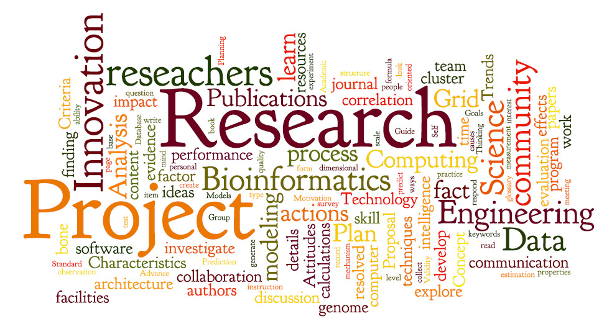
Strategia de bună funcționare și dezvoltare a IPC pentru perioada 2019-2022
Coordonatele care definesc Proiectul managerial
adaptarea continua a cadrului institutional, a concepției de organizare și modernizare a actului de cercetare în vederea atingerii nivelului calitativ, de performanță al produsului științific realizat;
fundamentarea proiectelor de cercetare instituționale și individuale pe baza standardelor naționale și internaționale în domeniu;
corelarea proiectelor de cercetare cu prioritățile și direcțiile strategice, prevăzute în Programul Național de Cercetare și Inovare.

Slide 16
Obiectivul fundamental general fixat se rezumă la asigurarea calității în plan științific, având ca scop consolidarea Institutului ca centru de primă importanță a rețelei de cercetare în domeniul culturii materiale și spirituale din Republica Moldova.
Obiectivele specifice:
Articularea programelor de cercetare ale Institutului pentru anii 2019-2022 în concordanţă cu obiectivele ,,Strategiei de dezvoltare a cercetării-inovării 2020: Moldova cunoașterii” cu orientarea pe direcţiile strategice definite la nivel naţional prin ,,Strategia de dezvoltare a culturii Republicii Moldova 2020”, precum şi cu obiectivele din programul-cadru european ,,Horizont 2020”, Programul Național de Cercetare și Inovare pentru următorii ani.
Dezvoltarea continuă a suportului ştiinţific în vederea valorificării patrimoniului arheologic, etnologic şi artistic al ţării în toată diversitatea lui.
Sporirea capacităţilor de cercetare, inventariere pe baze ştiinţifice avansate şi punere în valoare a patrimoniului cultural naţional şi local.
Valorificarea științifică prin ediții restitutive, prin cercetări monografice a problemelor fundamentale din domeniul științelor de profil umanistic (moștenirea culturală, arheologică, etnografică, artistică și procesele culturale, etnice, artistice contemporane din Republica Moldova în context național și european, procesul globalizării culturale și tendințele acesteia în societatea moldovenească contemporană ș.a.).
Asigurarea circulaţiei produsului ştiinţific din domeniul patrimoniului cultural naţional în mediul social.

Slide 17
Argumente care ne-au determinat să ne înaintăm candidatura
Experiența profesională obținută pe parcursul a 27 de ani de activitate în cercetare;
conștientizarea importanței patrimoniului cultural national ca una din prioritățile cercetării în domeniul umanistic, la care ne propunem să contribuim în continuare;
loialitate față de valorile spirituale promovate de instituție;
disponibilitatea de a relaționa conținutul științific și caracterul aplicativ al activităților de cercetare a moștenirii culturale a țării.

Slide 18
Misiunea IPC urmează a fi proiectată pe următoarele coordonate definitorii
Formare și perfecționare în domeniul fundamental al arheologiei, artelor, etnologiei, culturologiei, concepute ca un nex indestructibil al educaţiei, prin (a) dezvoltarea profesională a capitalului uman, a cercetării ştiinţifice, (b) producerea cunoaşterii şi a inovării, ca una din sarcinile primordiale ale societăţii bazate pe cunoaştere, (c) stimularea unui sistem dinamic, continuu, integrativ de pregătire a potențialului uman (training-uri, cursuri de specializare sau stagii doctorale, postdoctorale), dedicat științei, culturii naționale, societății;
cercetare științifică în domeniul de referință și valorificarea rezultatelor în programe naționale și europene de cercetare-dezvoltare sau în cadrul acțiunilor de parteneriat;
aprofundarea dialogului cu mediul universitar, uniunile de creaţie și societatea civilă, schimbul de opinii pe problematici circumscrise domeniului cu parteneri interni și externi;
colaborare cu autorităţile statului prin elaborarea de studii, analize, evaluări pentru Președinție, Parlament, Guvern și alte instituții publice naționale.

Slide 19
IV. Viziunea privind rolul Institutului Patrimoniului Cultural în sistemul național de cercetare și în societate
Producerea, transmiterea, diseminarea şi utilizarea de cunoştințe, care se desfășoară după patrulaterul algoritmic al cunoaşterii: cercetare, dezvoltare, inovare, transfer către beneficiar;
dezvoltarea unor concepții, care definesc rolul științelor arheologice, etnologice, culturologice şi a artelor în contextul noilor realități, formularea soluțiilor și a căilor de acțiune pentru modernizarea actului științific de cercetare-dezvoltare;
crearea, stimularea, îmbogățirea cunoașterii, focalizate pe domeniile de referință, în spațiul flexibilității, transparenței, performanței profesionale, adaptabilității la piața cunoștințelor din domeniu, parteneriatul, cooperarea, comunicarea cu societatea civilă, elemente care asigură suportul societății informaționale.

Slide 20
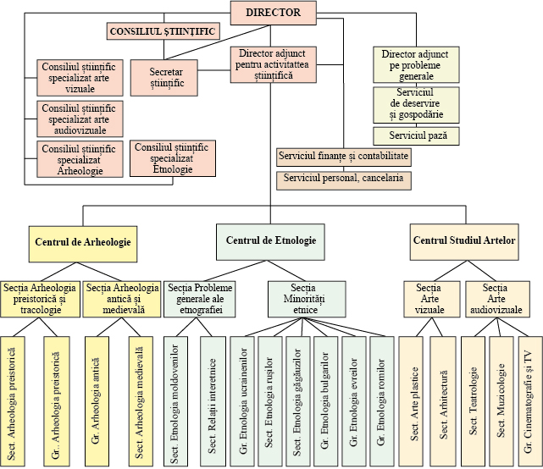
IV. Starea actuală
Institutul Patrimoniului Cultural și-a reconfirmat în ultimii ani poziția de instituție științifică viabilă, fiind recunoscută ca un centru avansat de cercetare
din țară

Slide 21
Institutul își păstrează statutul, obținut în urma evaluării (acreditării) de către CNAA în anul 2013, de instituție de cercetare avansată (calificare în categoria B – bine).
Evaluarea externă (internațională), realizată de către „Centrul de clasare a centrelor mondiale de cercetare” – Ranching Web of Research Centers, și analizele interne reprezintă o radiografie credibilă a stării actuale a Institutului, coroborându-i buna poziționare pentru a răspunde provocărilor curente și viitoare, fără a renunța la angajarea noastră în procesul de îmbunătățire continuă a performanței.

Slide 22
Principalele puncte tari
Clasificarea Institutului în categoria unităților de cercetare științifică avansată;
buna reputație de care se bucură Institutul în rândul mediului universitar, muzeistic din republică, precum și în rândul partenerilor externi, cu care are relații de colaborare;
capacitatea demonstrată de organizare și administrare în condițiile unui buget de austeritate;
potențialul uman experimentat cu titlu științific, având un procentaj ridicat (cca 60 la sută);
vizibilitatea internațională a cercetării prin publicații în revistele editate, indexate în baze de date internaționale;
invitația și prezența cercetătorilor la numeroase foruri științifice în țară și peste hotare;
preocuparea reală pentru stimularea și motivarea cercetării prin oferte de suport financiar;
implicarea sporită pe plan internațional, regional și național prin colaborări și parteneriate cu instituții de cercetare, universități, muzee, uniuni de creație etc. în obiective cu tematică științifică, culturală, educațională și socială.

Slide 23
Principalele puncte slabe
Baza materială (logistică, tehnică) și infrastructura de cercetare de nivel scăzut;
motivație scăzută de participare la concursuri naționale și internaționale de finanțare a proiectelor de cercetare;
rata scăzută a tinerilor în rândul corpului de cercetători;
rata de abandon ridicată a tinerilor angajați în cercetare, condiționată de de oferta modestă a unui salariu atractiv;
cunoașterea limitată a standardelor existente în spațiul european de cercetare de către membrii comunității academice instituționale;
mobilitatea redusă a cercetătorilor în centre științifice și universitare din țară și străinătate;
eforturi insuficiente pentru formarea culturii cercetării științifice cu adaptarea la cerințele societății;
lipsa cronică a mijloacelor financiare pentru deplasările pe teren ale cercetătorilor;
cota redusă a numărului de teze susținute de studenții-doctoranzi în termenul prevăzut de stagiul postuniversitar, ciclul III.

Slide 24
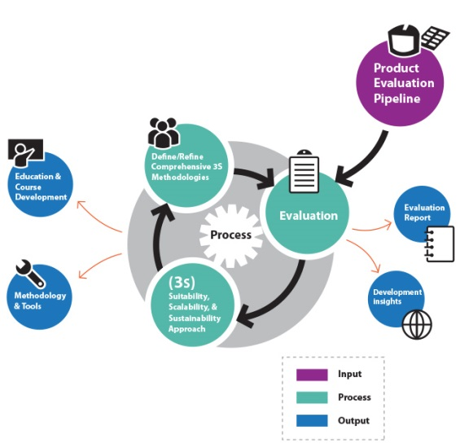
V. Direcţii de acţiune
Pentru realizarea obiectivelor trasate, în cazul în care voi fi ales în funcţia de director al Institutului, vor fi propuse şi vor fi întreprinse următoarele acţiuni:
a. Reconfigurarea modului de organizare a actului de cercetare ştiinţifică prin implementarea sistemului de planificare integrată, care vizează convergența obiectivelor cu resursele alocate, în raport cu prioritățile și direcțiile de activitate ştiinţifică ale institutului.
b. Modernizarea metodologiei de evaluare a actului de cercetare ştiinţifică în baza indicatorilor scientometrici (de produs, rezultat şi eficienţă). Trecerea la evidența calitativ-valorică a produsului științific (citarea, impactul, relevanța socială).
c. Continuarea valorificării ştiinţifice a patrimoniului cultural naţional prin elaborate tematice (Istoria artelor (pe domenii), Albume de patrimoniu cultural naţional, Registre ale patrimoniului cultural al ţării (situri arheologice, monumente istorice, de for public, comemorative etc.).

Slide 25
d. Implementarea unor principii noi în managementul Institutului, având în vedere managementul proiectelor internaționale de cercetare, ale proiectelor naționale de cercetare, publicațiilor științifice și ale vizibilizării rezultatelor obținute cu accent pe eficientizarea, dinamizarea procesului de cercetare și popularizarea (internă și externă) a produslui științific.
e. Încurajarea iniţiativei și motivarea cercetătorilor în desfăşurarea şi elaborarea demersului ştiinţific după modelul centrelor europene de cercetare.
f. Atragerea şi susţinerea pentru cariera științifică a celor mai performanți tineri.

Slide 26
g. Identificarea modalităţilor de armonizare, de conjugare a principiilor formulei structurale a Institutului – static şi flexibil, aplicarea acestuia din urmă fiind determinată de punerea în aplicare a proiectelor de cercetare ca formă principală de organizare a investigaţiei ştiinţifice.
h. Atragerea surselor financiare extrabugetare, prin implicarea unor sponsori din sectorul privat, a partenerilor din străinătate şi locali (persoane fizice şi juridice), care dispun de astfel de resurse. Identificarea şi asocierea cu sponsori care au ca misiune susţinerea ştiinţelor umanistice.
i. Modernizarea infrastructurii ştiinţifice prin noi achiziţii şi dotări, necesare cercetării de performanţă (spaţii de muncă, birotică, papetărie, hârtie, articole din hârtie, instrumente de scris, consumabile pentru imprimante cu jet dee cerneală, laser, multifuncţionale). Identificareaa posibilităților de reabilitare și revenire a Institutului în sediul din str. Mitropolitul Gavriil Bănulescu-Bodoni, nr. 35.

Slide 27
Prezentul proiect managerial reprezintă o propunere inițială, o intenție supusă dezbaterii și completării de către comunitatea științifică a Institutului Patrimoniului Cultural. Considerăm că acest proiect poate fi realizat doar printr-o implicare activă și sprijinul întregului colectiv, prin asigurarea unui climat de muncă colegial și performant.

